Slide 1
Государственная программа Кировской области «Охрана окружающей среды, воспроизводство и использование природных ресурсов»
итоги за 2023 год
министерство охраны окружающей среды Кировской области

Slide 2
ИТОГИ ХОДА РЕАЛИЗАЦИИ ГОСУДАРСТВЕННОЙ ПРОГРАММЫ ЗА 2023 ГОД
ОСВОЕНИЕ СРЕДСТВ
(млн.рублей)
ДОСТИЖЕНИЕ ПОКАЗАТЕЛЕЙ
ВЫПОЛНЕНИЕ МЕРОПРИЯТИЙ
Степень
выполнения:
97,8%
Достигнуто:
100%
2

Slide 3
СВЕДЕНИЯ О ДОСТИЖЕНИИ ЗНАЧЕНИЙ ЦЕЛЕВЫХ ПОКАЗАТЕЛЕЙ ЭФФЕКТИВНОСТИ РЕАЛИЗАЦИИ ГОСПРОГРАММЫ В 2023 ГОДУ
Доля гидротехнических сооружений
с неудовлетворительным и опасным уровнем безопасности, приведенных в безопасное техническое состояние, %
количество созданных мест (площадок) накопления твердых коммунальных отходов, единиц
(план – 565; факт – 568)
Объем сброса загрязненных
(без очистки) сточных вод ,
млн. куб. метров
(план – 29,41; факт – 29,41)
площадь особо охраняемых природных территорий Кировской области, тыс. га
(план – 353,06; факт – 353,06)
численность населения,
качество жизни которого улучшится
в связи с ликвидацией несанкционированных свалок в границах городов, тыс.человек
(план – 50,28; факт – 50,68 )
прирост объема запасов ,
тыс. куб. метров
(план – 300; факт – 4317)
3
Notes:
3

Slide 4
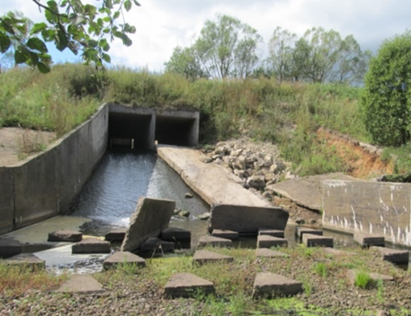
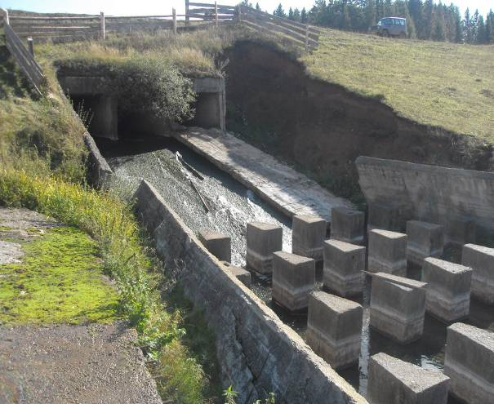
Основные результаты реализации государственной программы в 2023 году
Цель
обеспечение защищенности населения от негативного воздействия вод
Задача
обеспечение безопасной эксплуатации сооружений водохозяйственного комплекса
Завершен капитальный ремонт гидроузла в
м. Опытное Поле Яранского района
Разработана проектная документация «Капитальный ремонт гидроузла у д. Адово Уржумского района»
Общая стоимость 42,5 млн. рублей
Планируется привлечь средства ФБ
39,5 млн. рублей
Общая стоимость – 48,2 млн. руб. объем финансирования 2023 года – 37,5 млн. руб., в т. ч. из федерального бюджета – 24,9 млн. руб.
4

Slide 5
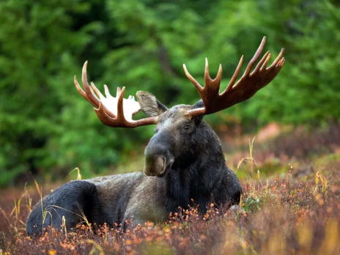
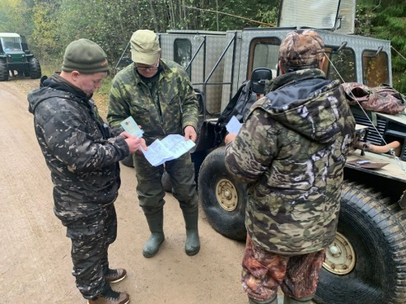
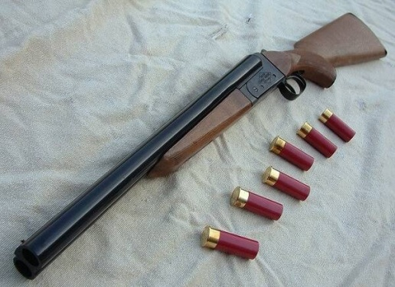
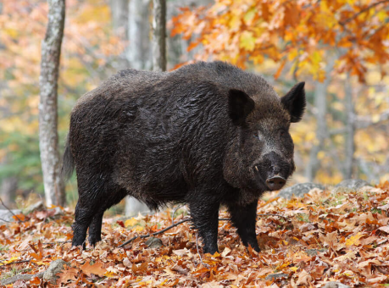
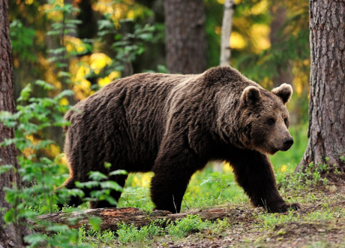
Основные результаты реализации государственной программы в 2023 году
Цель
повышение уровня экологической безопасности и рациональное использование природных ресурсов
Задача
обеспечение сохранения, воспроизводства и рационального использования объектов животного мира и среды их обитания
проведено 2452 контрольно-надзорных мероприятий
изъято
35 единиц охотничьего оружия
Динамика численности основных видов охотничьих ресурсов, тыс. особей
ЛОСЬ
выявлено 213 нарушений законодательства в области охраны и использования животного мира, охоты и сохранения охотничьих ресурсов
КАБАН
физическим лицам выдано 6096 разрешений
на добычу охотничьих ресурсов в общедоступных
охотничьих угодьях
МЕДВЕДЬ
на нарушителей законодательства наложено штрафов на сумму 343,2 тыс. руб., взыскано штрафов - на 40,7 тыс. руб., предъявлено исков - на 466,0 тыс. руб., взыскано исков – на 456,0 тыс. руб.
5

Slide 6
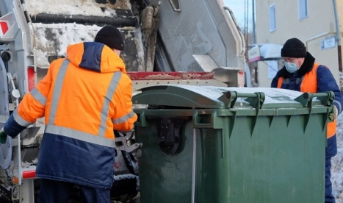
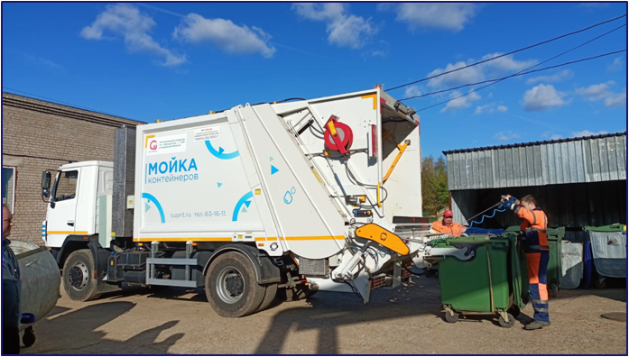
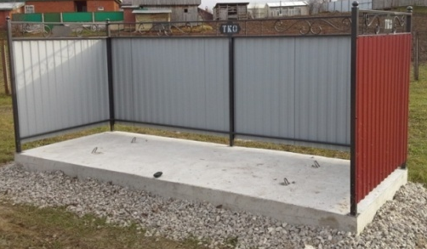
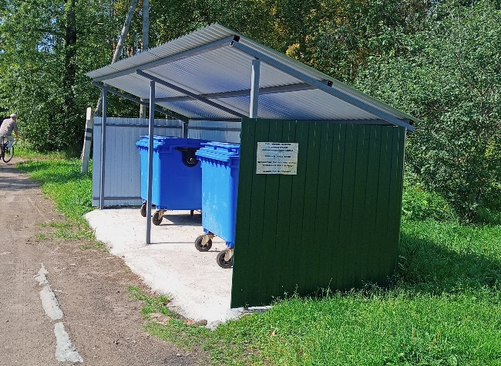
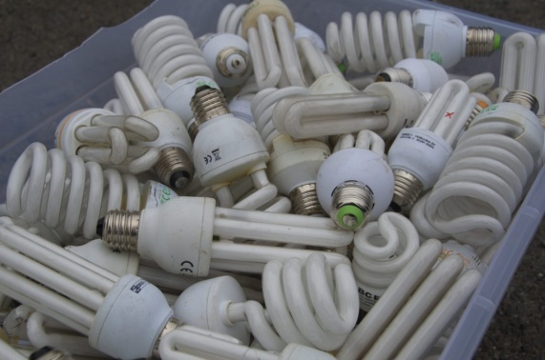
Основные результаты реализации государственной программы в 2023 году
Цель
повышение уровня экологической безопасности и рациональное использование природных ресурсов
Задача
уменьшение негативного воздействия отходов на окружающую среду
общей площадью 8,376943 га
обеспечено транспортирование отходов,
приобретена 1 единица специализированной техники,
закуплено 1451 контейнер
Создано
568 площадок
накопления ТКО
принято 25,3 тыс. штук ртутьсодержащих ламп
68,5 тыс. штук батареек
8,376943
6

Slide 7
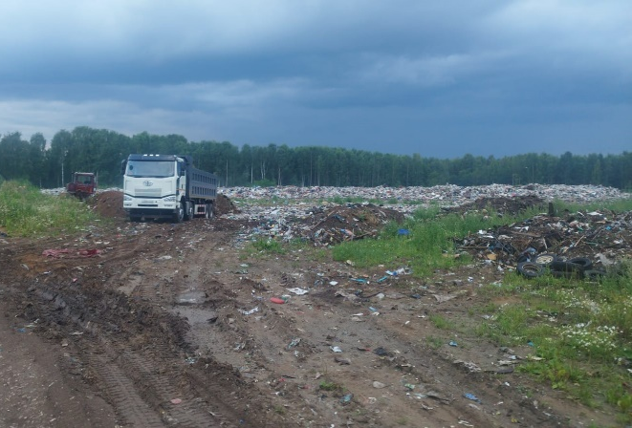
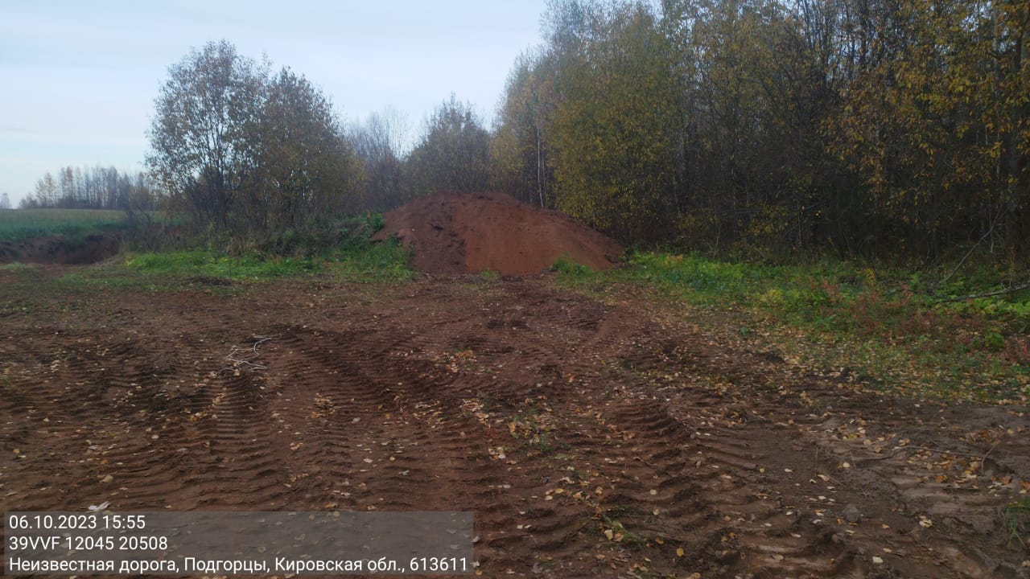
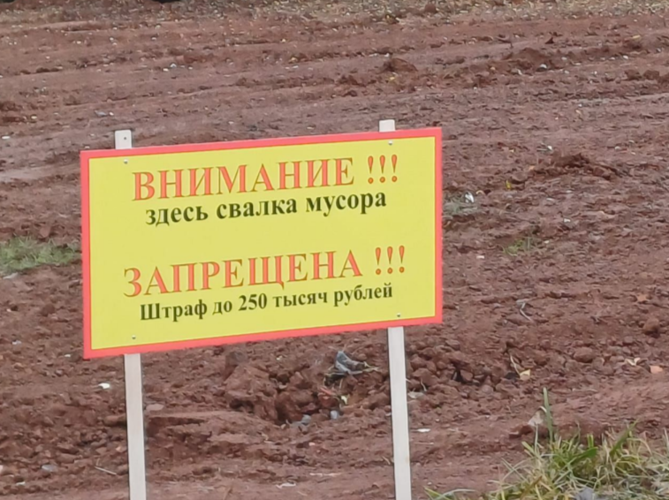
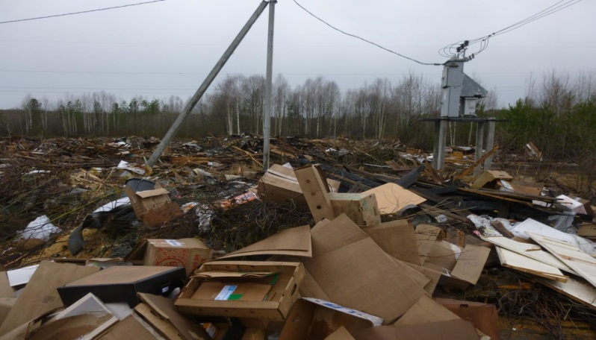
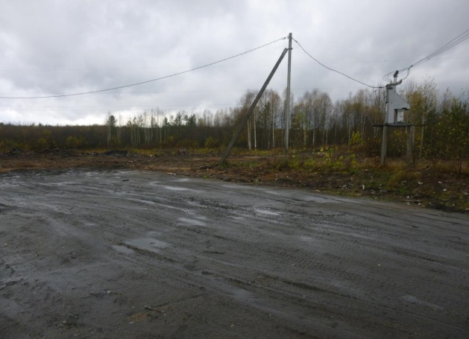
Основные результаты реализации государственной программы в 2023 году
Цель
повышение уровня экологической безопасности и рациональное использование природных ресурсов
Задача
уменьшение негативного воздействия отходов на окружающую среду
ликвидировано 47 поселенческих свалок на территории 23 муниципальных образований
ДО
после
в ходе рейдовых
мероприятий выявлено 464 несанкционированные свалки (в т.ч. с навалами) общей площадью 27,35 га,
ликвидировано 435 свалок
(в т.ч. с навалами), площадью 40,83 га
ДО
общей площадью 8,376943 га
ПОСЛЕ
7

Slide 8
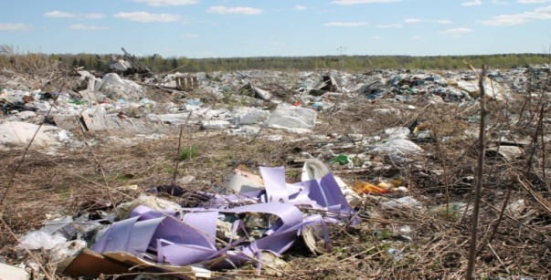
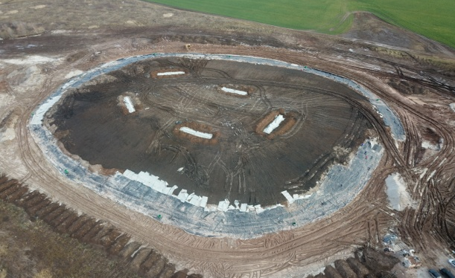
Основные результаты реализации государственной программы в 2023 году
Цель
повышение уровня экологической безопасности и рациональное использование природных ресурсов
Задача
уменьшение негативного воздействия отходов на окружающую среду
РЕГИОНАЛЬНЫЙ ПРОЕКТ
«Ликвидация (рекультивация) свалок
в границах городов на территории
Кировской области»
РЕГИОНАЛЬНЫЙ ПРОЕКТ
«Формирование комплексной системы обращения с твердыми коммунальными отходами на территории Кировской области»
завершены работы по 2 свалкам г. Малмыж
по свалкам г. Кирова, г. Омутнинска работы
ведутся
срок окончания – 2024 год
площадь восстановленных земель – 5,8 га
улучшилось качество жизни 7,01 тыс. чел.
Заключены контракты на проведение работ по проектированию:
2 комплексных объектов по обращению с ТКО в Яранском и Вятскополянском районах,
2 мусоросортировочных станций в Шабалинском районе и Лузском муниципальном округе. Завершение работ - 2024 год
ДО
ПОСЛЕ
доля населения, которому предоставлена коммунальная услуга по обращению с ТКО составляет 98%
8

Slide 9
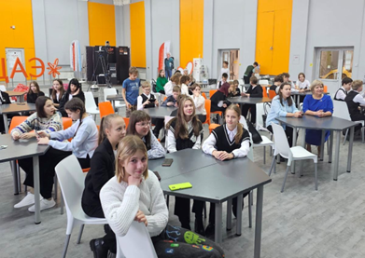
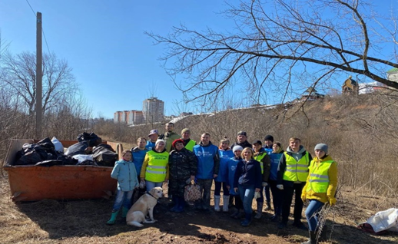
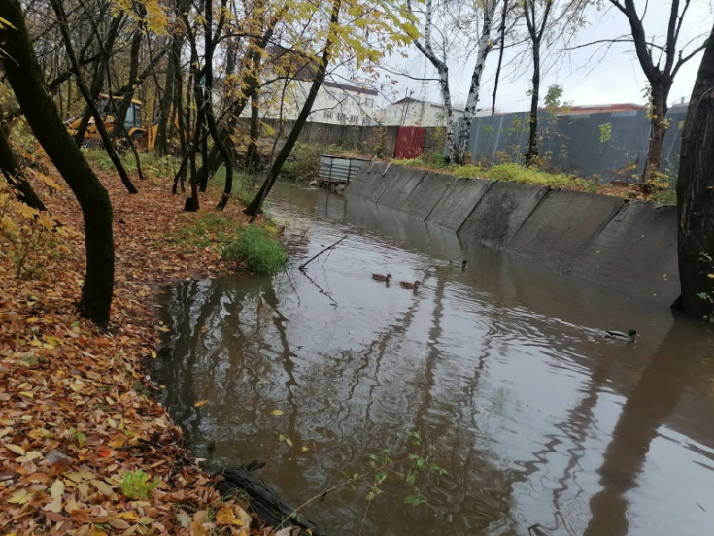
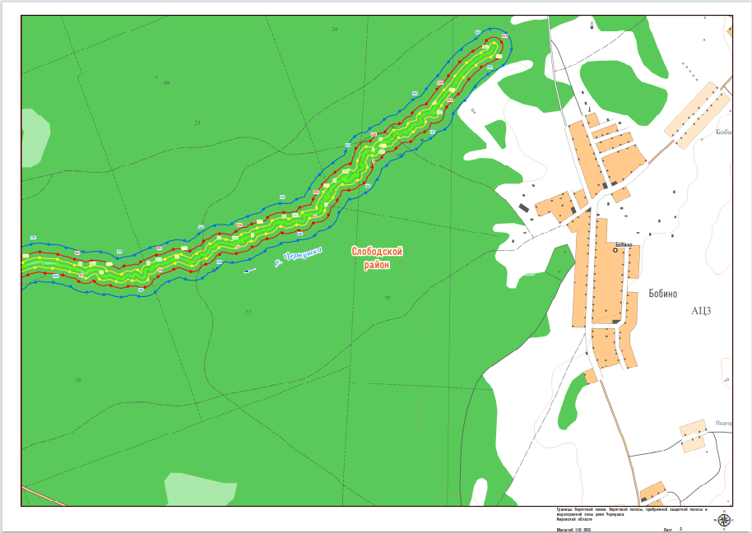
Основные результаты реализации государственной программы в 2023 году
Цель
повышение уровня экологической безопасности и рациональное использование природных ресурсов
Задача
обеспечение охраны окружающей среды и экологической безопасности
Экологическое образование и просвещение
Выполнена расчистка русла р. Хлыновки
в г. Кирове протяженностью 7 км
Объем субвенций 2,45 млн. рублей
определены границы 17 водных объектов общей протяженностью 1,3 тыс. км.
Объем субвенций 2,5 млн. рублей
подготовлено 1211 информповодов:
61 видео сюжетов, 5 радиокомментариев, 50 видеокомментариев, 3 видео-интервью,
10 прямых эфиров
проведено 6743 субботника
вывезено более 4,7 тыс. т мусора
высажено 17263 деревьев и кустарников
проведено 3 внеплановых проверки, возбуждено 72 дела об административных правонарушениях, рассмотрено 286 протоколов, наложено штрафов 902 тыс.руб., взыскано 3104 тыс.руб.
путем проведения 280 контрольно-рейдовых мероприятий обеспечена охрана территории государственных природных заказников
9

Slide 10
Основные результаты реализации государственной программы в 2023 году
Цель
повышение уровня экологической безопасности и рациональное использование природных ресурсов
Задача
обеспечение охраны окружающей среды и экологической безопасности
Структура ООПТ Кировской области, тыс. га
РЕГИОНАЛЬНЫЙ ПРОЕКТ
«Сохранение биологического разнообразия
на территории Кировской области»
Созданы охранные зоны 15 памятников природы регионального значения, установлены их границы и режим особой охраны.
Подготовлены материалы, обосновывающие создание охранных зон еще 18 памятников природы регионального значения, определение режима охраны и использования и установление их границ
Проведена научно-исследовательская работа по актуализации данных о распространении видов животных, растений и грибов, занесенных в Красную книгу Кировской области, на территории 20 муниципальных образований в южной части области.
Общая площадь ООПТ составляет 376,508 тыс. га
10

Slide 11
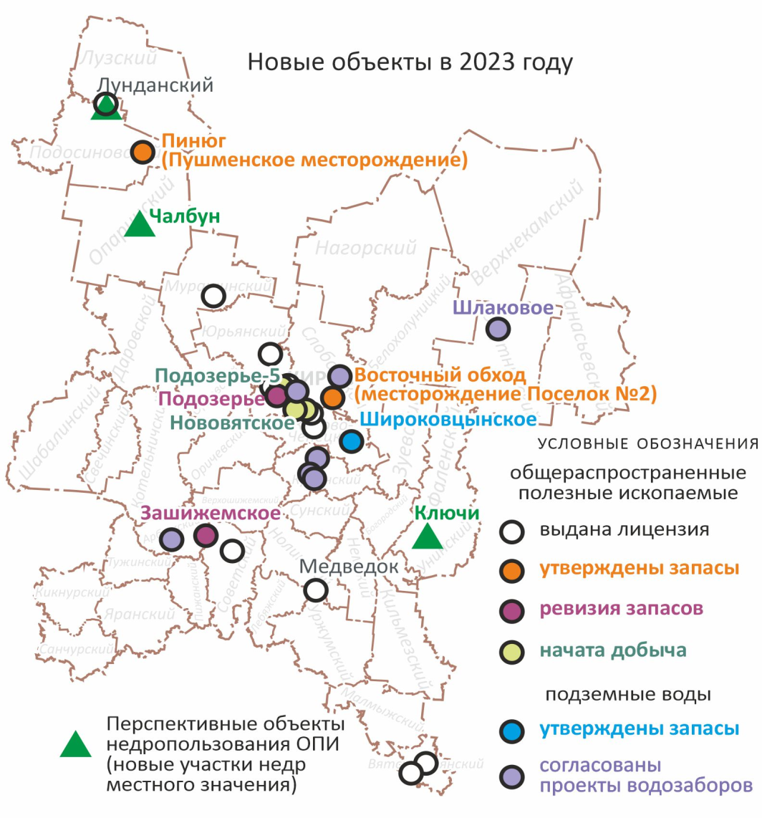
Основные результаты реализации государственной программы в 2022 году
Цель
повышение уровня экологической безопасности и рациональное использование природных ресурсов
Задача
обеспечение охраны и рационального использования минерально-сырьевой базы
предоставлено право пользования
12 участками недр (выдана лицензия) в г. Кирове, Кирово-Чепецком, Слободском, Вятскополянском, Советском и др. районах
по результатам поисковых и разведочных работ утверждены запасы на
2 месторождениях в Кирово-Чепецком и Подосиновском районах
прирост запасов общераспространенных полезных ископаемых (ОПИ) составил свыше 4,3 млн. куб. метров
завершены работы на новых месторождениях подземных вод с приростом запасов 0,45 тыс. куб. метров в сутки
инвестиционная стоимость завершенных в 2023 году работ по геологическому изучению недр 6,15 млн. руб.
11

Slide 12
Министерство охраны
окружающей среды Кировской области
Красноармейская, 17 тел. 27-27-37 (доб.3700) е-mail: depgreen43@mail.ru сайт: http://priroda.kirovreg.ru

